Slide 1
Sessie Mindmap hitte in de stad
Congres Hittestress
25 juni 2018
Lisette Klok
Onderzoeker/docent Klimaatbestendige Stad
HvA Urban Technology
Arthur Hofstad
Adviseur duurzame ontwikkeling en leefbaarheid
Hofstad Advies en Organisatie

Slide 2
welkom
Wie zijn wij?
Wie zijn jullie?

Slide 3
Wat gaan we doen?
DOEL: presenteren van een tool (mind-map hitte in de stad) om het voeren van de risicodialoog te stimuleren en concreter te maken welke partijen betrokken moeten worden bij de ontwikkeling van een lokale adaptatiestrategie.
Korte presentatie mind-map (10 minuten)
Ervaringen met de mind-map (10 minuten)
Gemeente Apeldoorn – Theo Straatsma
Gemeente Arnhem - Hans van Ammers
Werksessie (20 minuten)
Terugkoppeling (15 minuten)

Slide 4
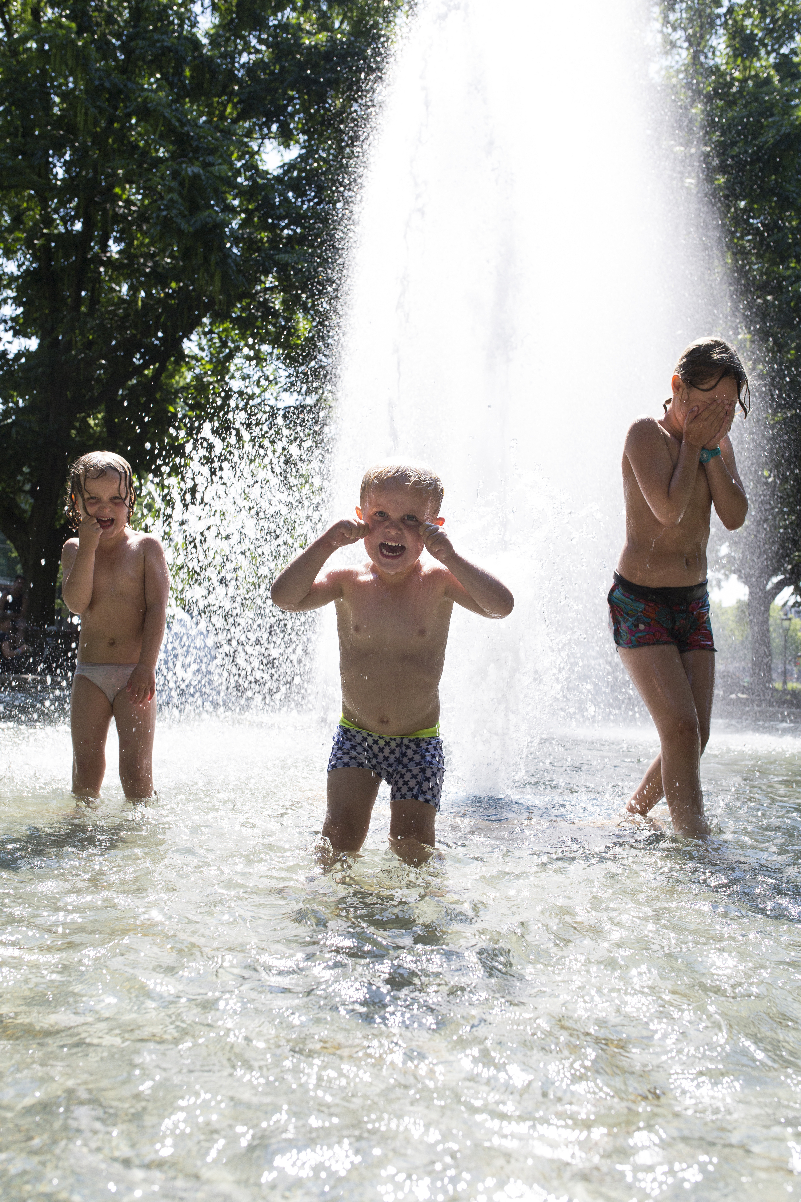
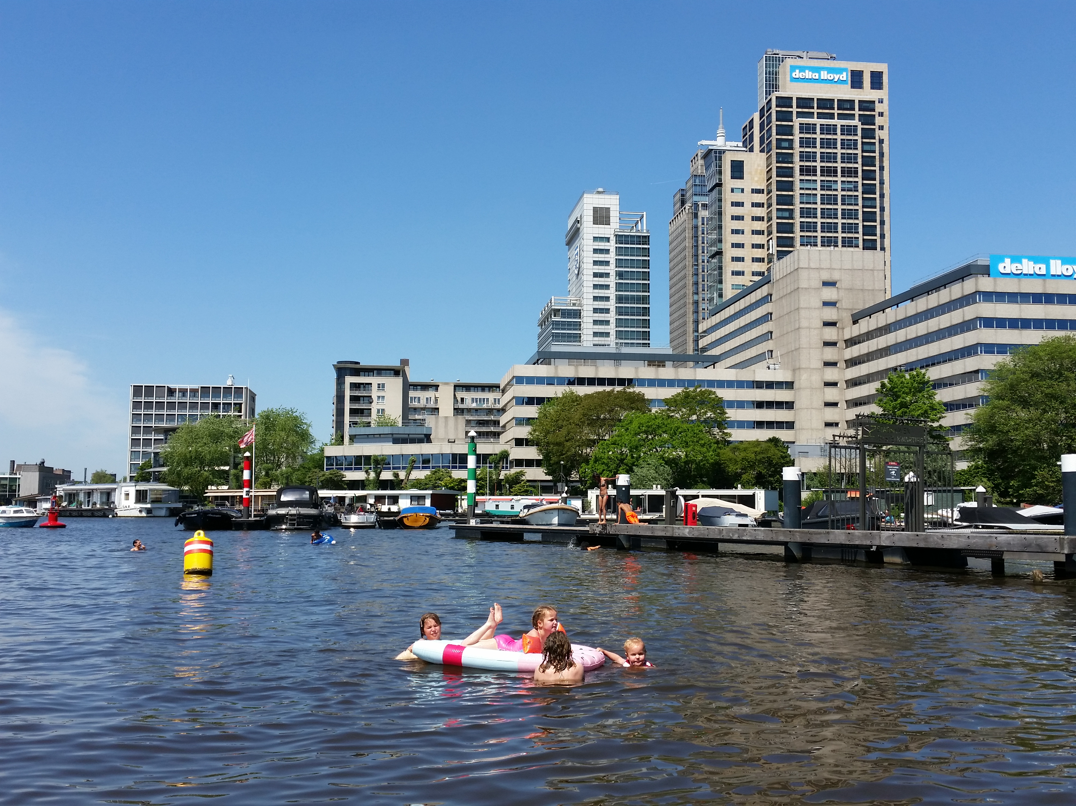
hittestress?
© Lisette Klok
© Elmer van der Marel

Slide 5
sterfte
Hittegolf 2003: 1400-2200 doden (Garssen et al., 2005)
Hittegolf 2006: 1000 doden (UNISDR, 2007)
Hittegolf 2015: 400 doden (RIVM, 2015)

Slide 6
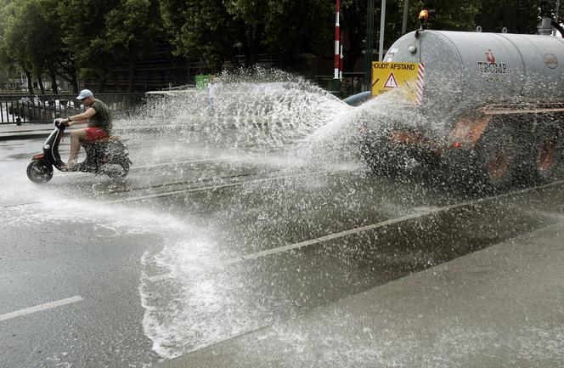
Uitzettende brugdelen
https://www.parool.nl

Slide 7
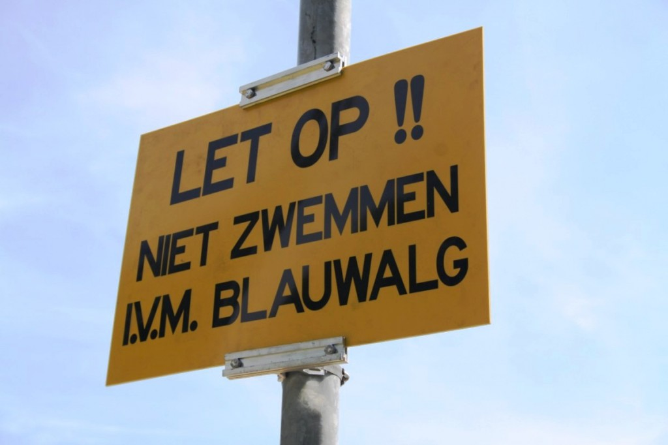
waterkwaliteit
http://www.alblasserdamsnieuws.nl/

Slide 8
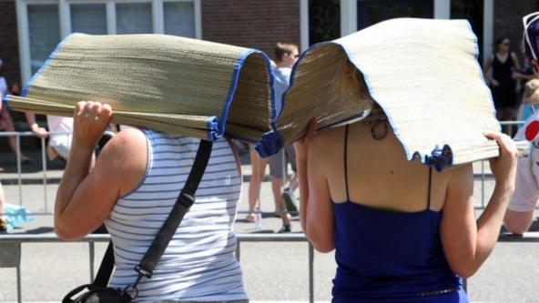
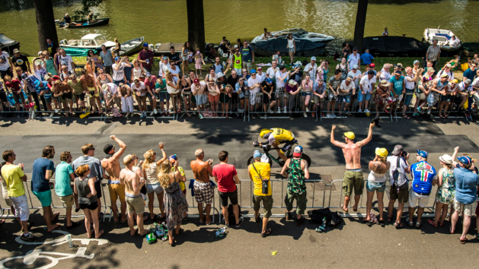
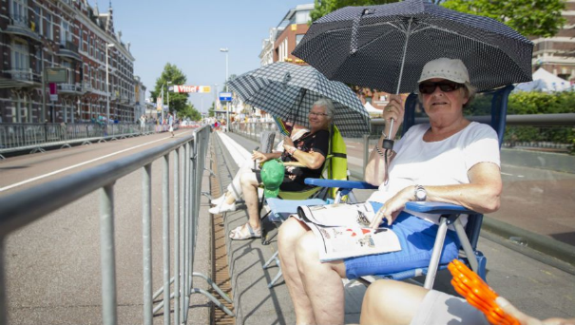
Evenementen – tour de france

Slide 9
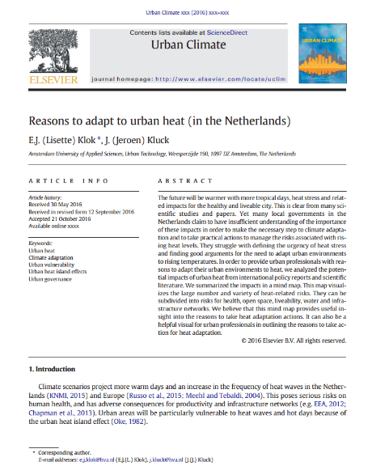
literatuuronderzoek
Klok and Kluck, 2018. Reasons to adapt to urban heat (in the Netherlands). Urban Climate 23, 342-351.

Slide 11
Ervaringen
Theo Straatsma Expert klimaatadaptieve maatregelen in de stedelijke omgeving Gemeente Apeldoorn

Slide 12
Ervaringen
Hans van Ammers
Strategisch bestuursadviseur
Gemeente Arnhem

Slide 13
werksessie
Drie vragen:
Welke hitte-gerelateerde risico’s kunnen zich voordoen in uw gemeente, en welke partijen zijn daarbij betrokken?
Waar liggen mogelijke maatregelen om problemen met hitte te voorkomen, en welke partijen zijn daarbij betrokken?
Welke afdelingen en partijen binnen de gemeente zouden betrokken moeten worden om een hittebestendige stad vorm te geven? Wat is hun agenda? Hoe zou daar aansluiting bij kunnen worden gevonden?

Slide 14
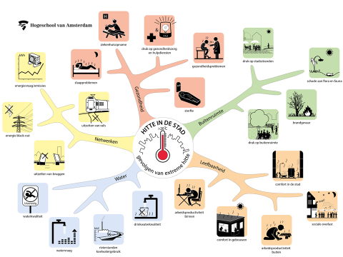
terugkoppeling
NB: is te downloaden via www.hva.nl/klimaatbestendigestad

